Slide 1
4-1. led_test

Slide 2
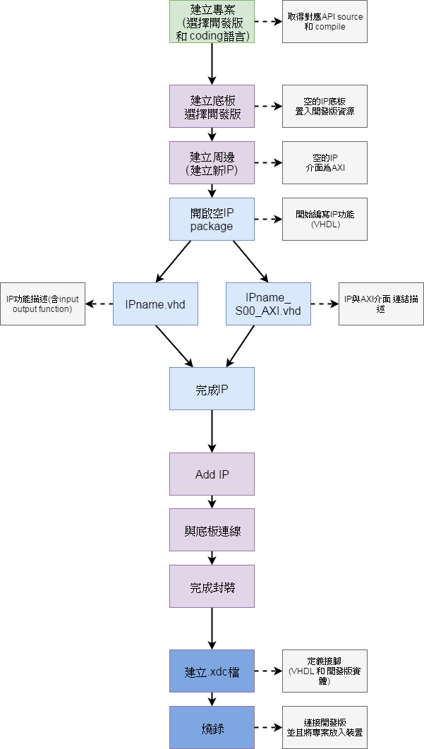

Slide 3
建立專案 選擇開發版 和 coding語言

Slide 4
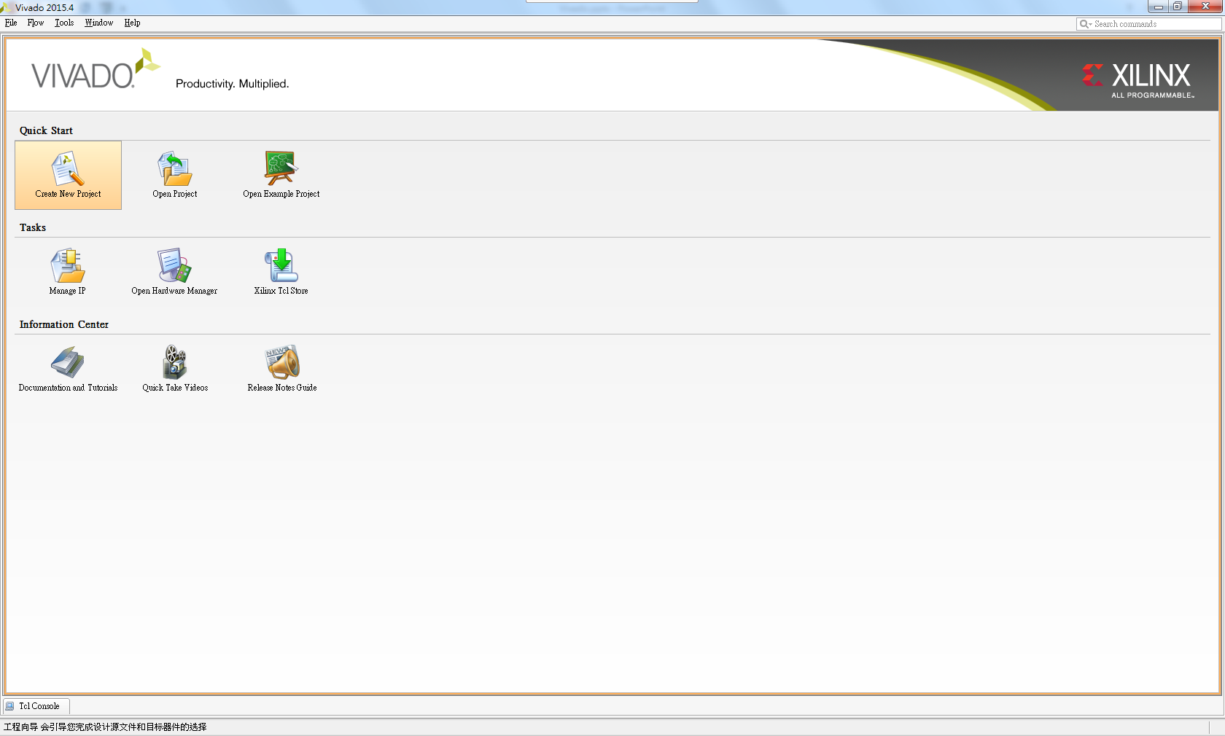

Slide 5
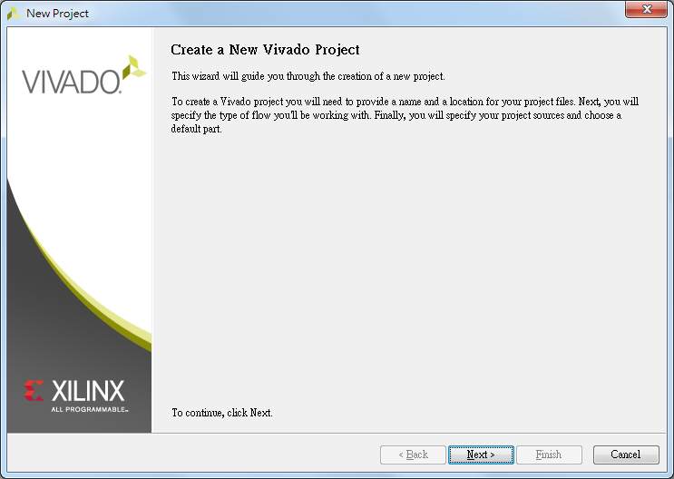

Slide 6
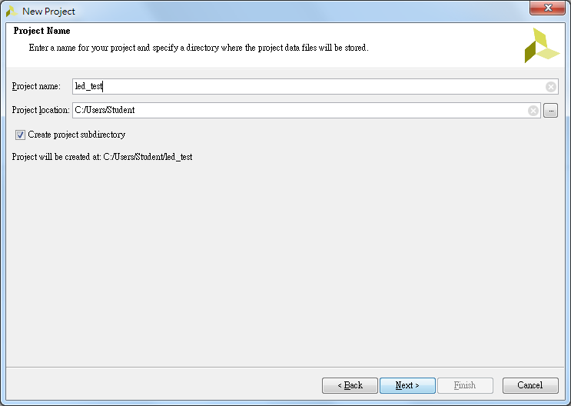
1
2

Slide 7
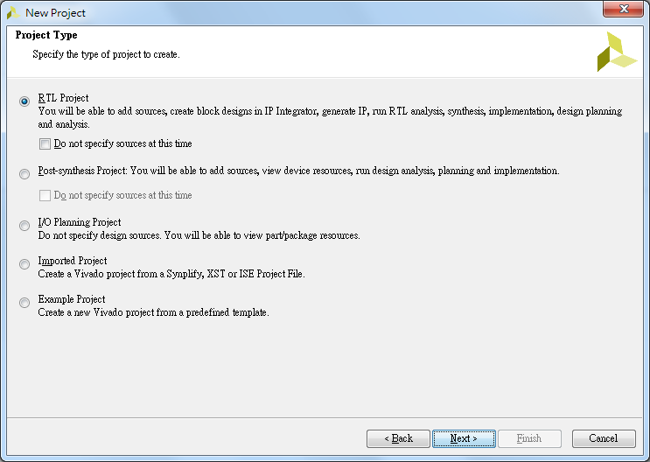

Slide 8
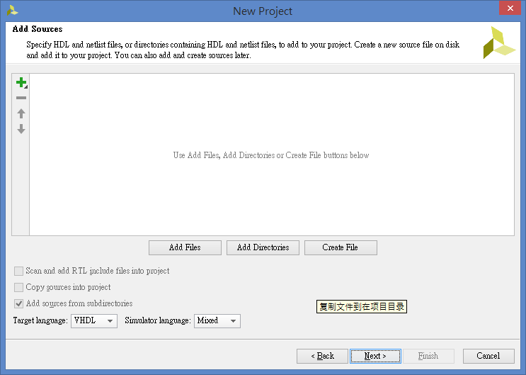

Slide 9
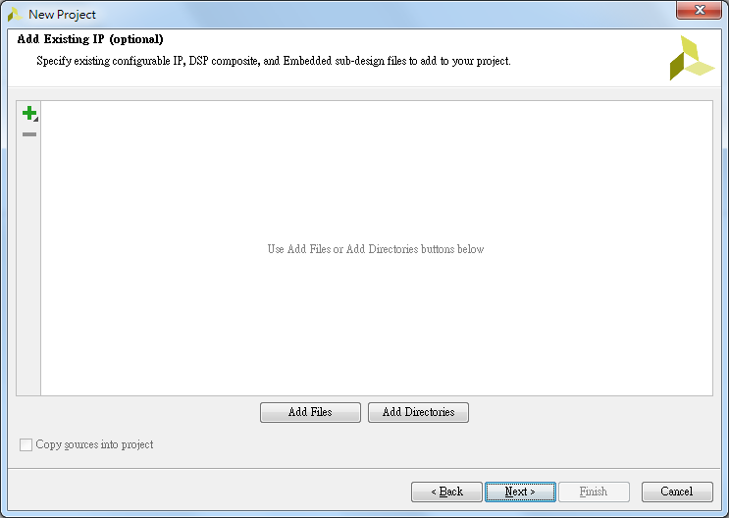

Slide 10
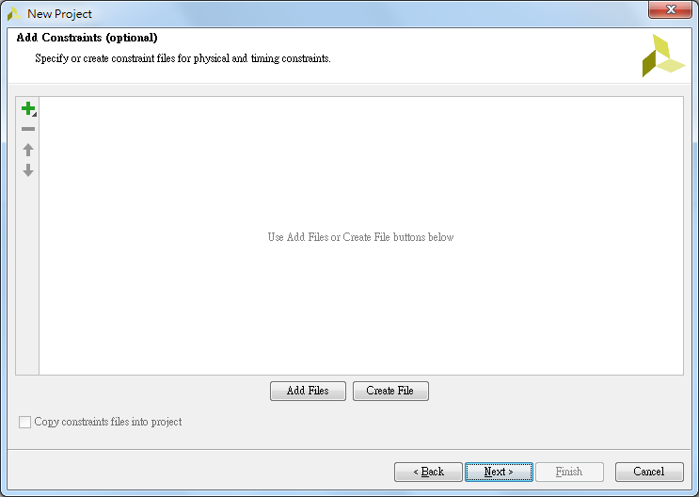

Slide 11
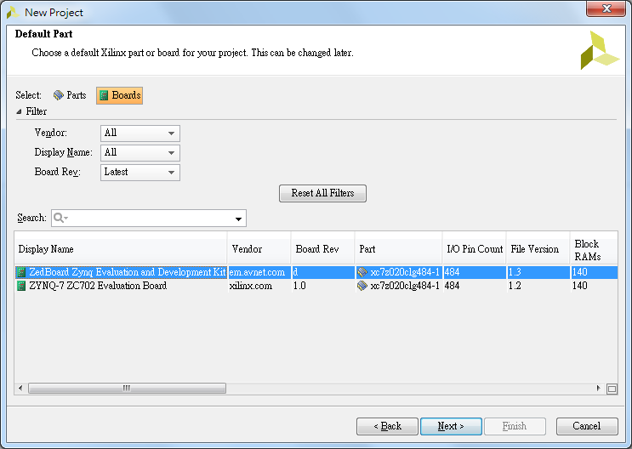
1
2
3

Slide 12
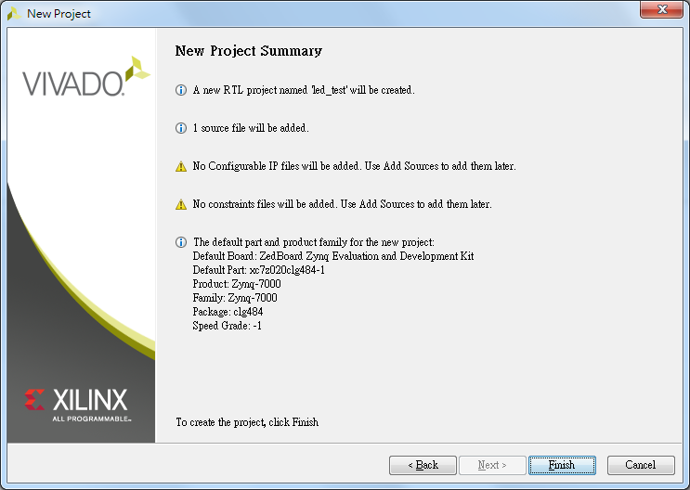

Slide 13
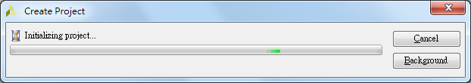

Slide 14
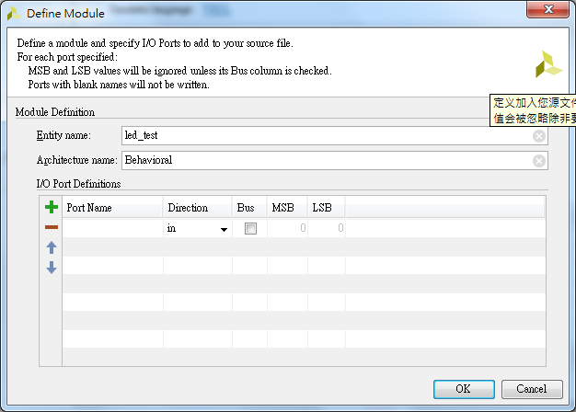

Slide 15
建立底板選擇開發版

Slide 16
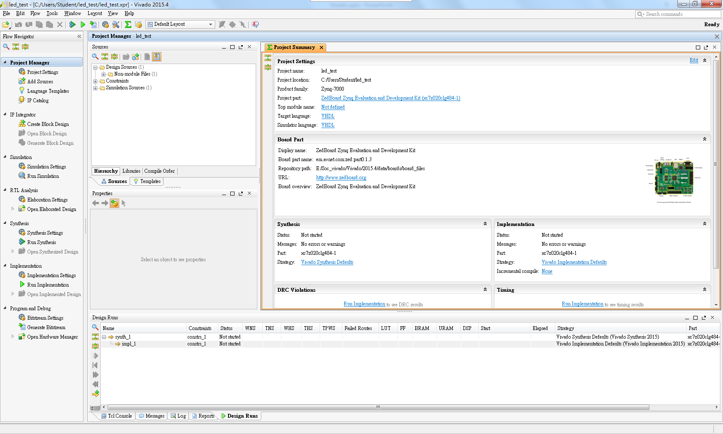
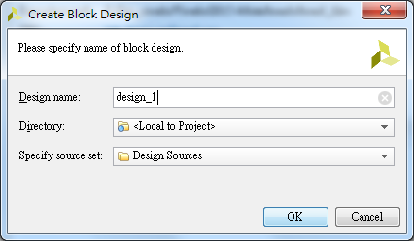
1
2

Slide 17
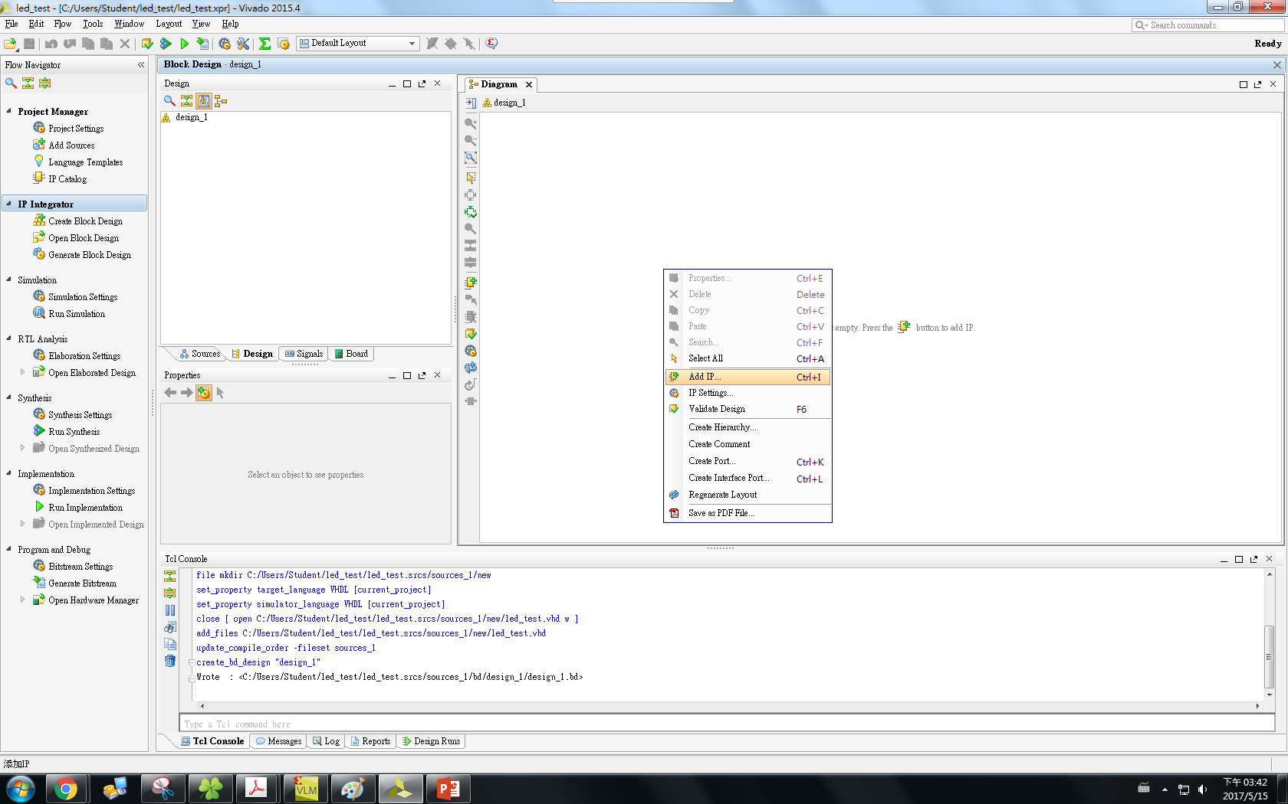
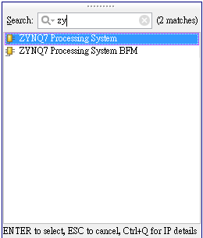
3
1.Click right button
2

Slide 18
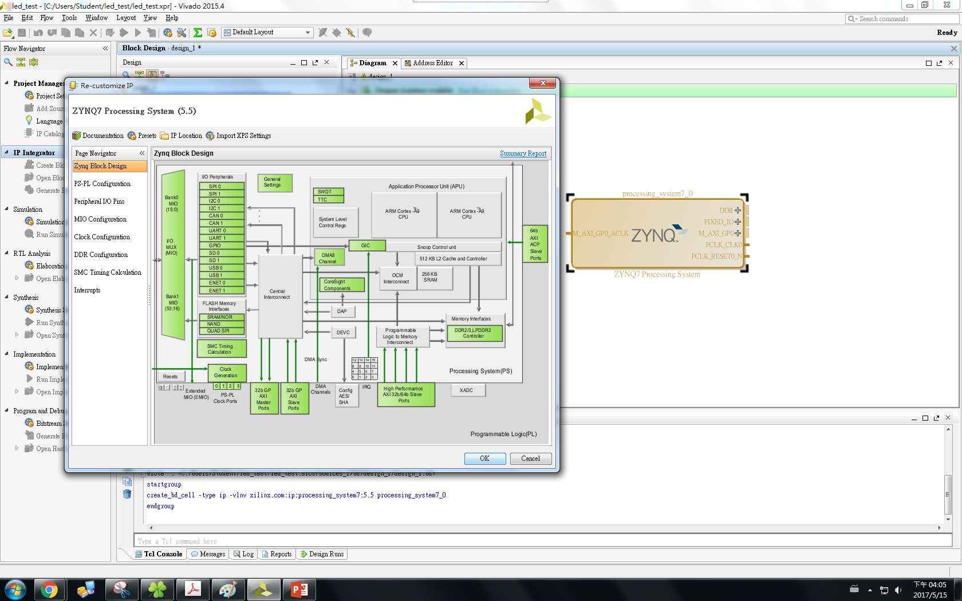
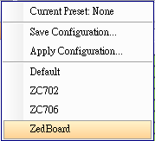
2
3
1.Double click

Slide 19
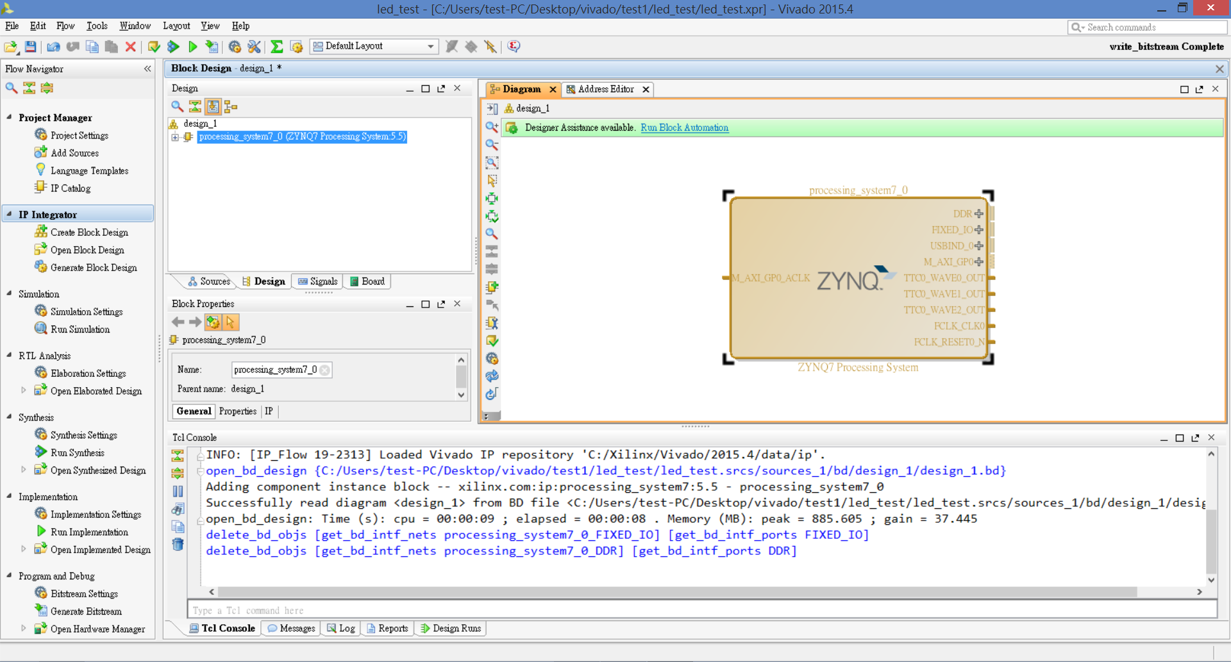
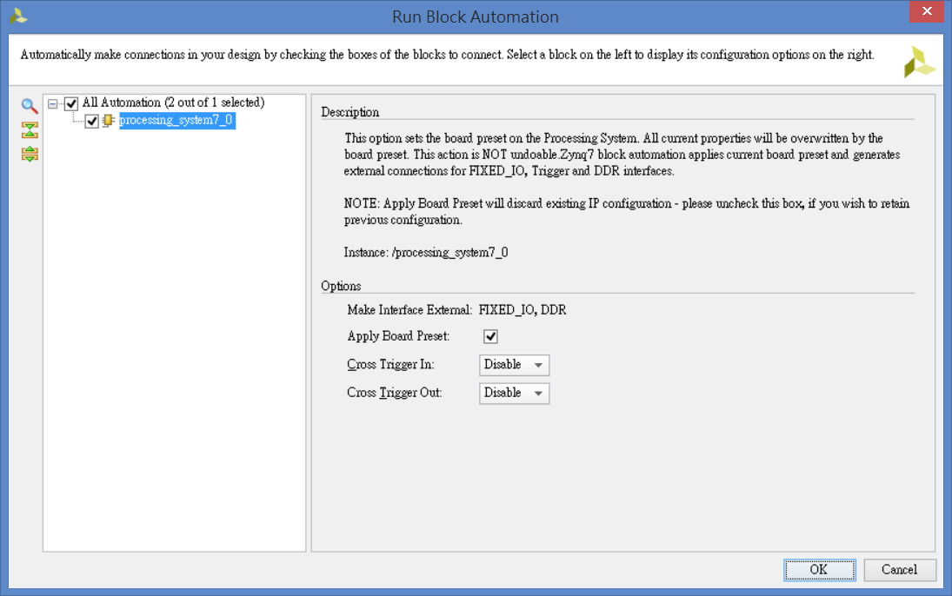
1
2

Slide 20
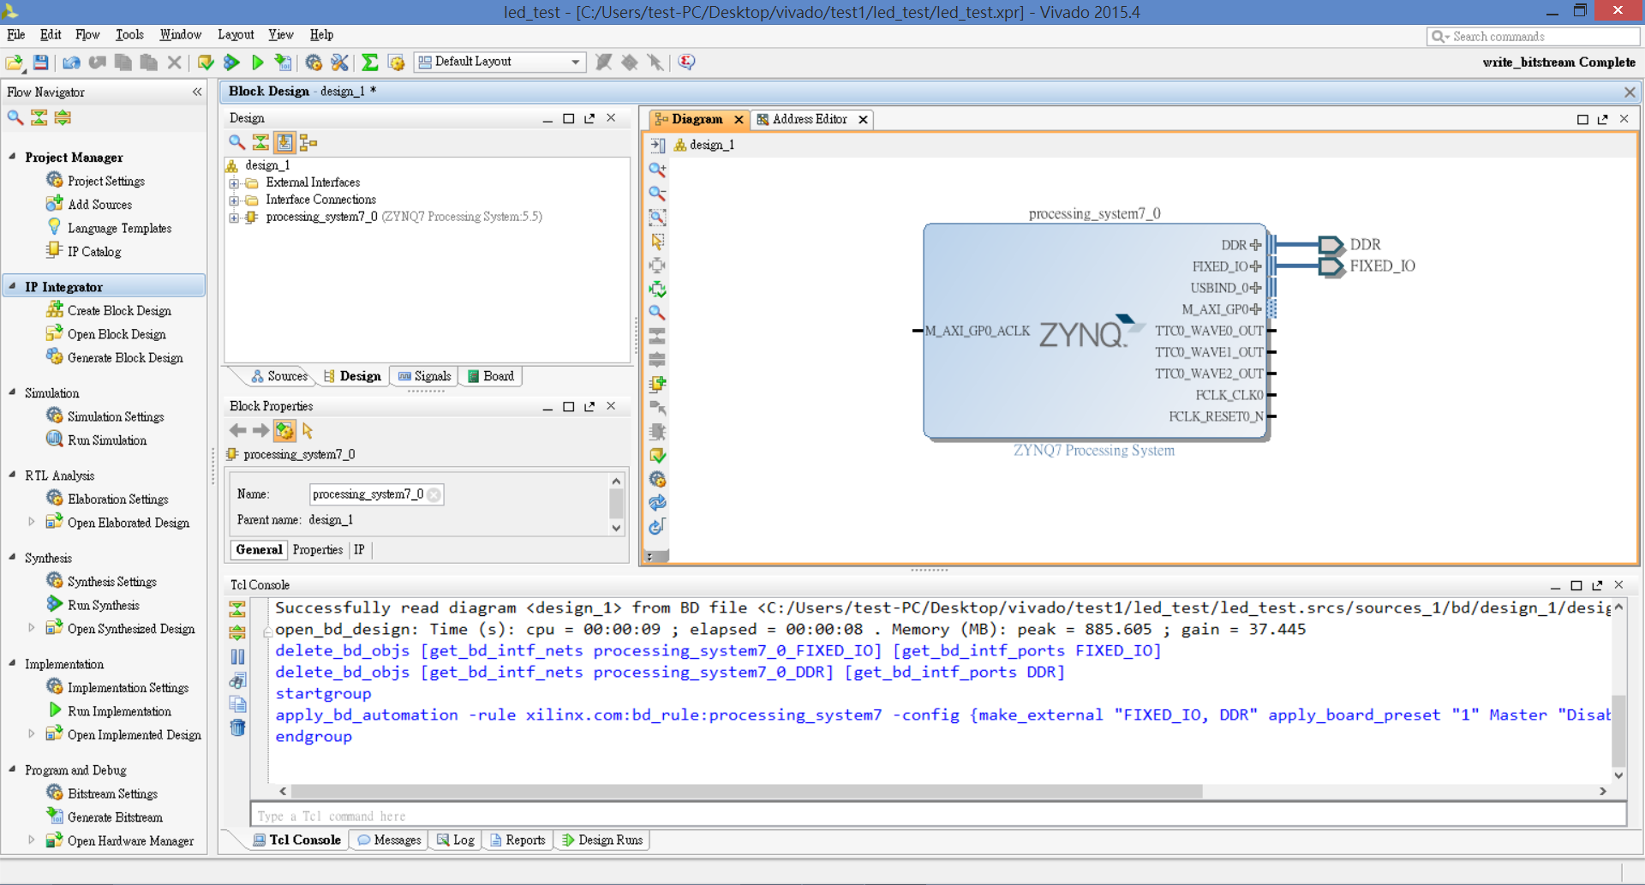

Slide 21
建立空IP package

Slide 22
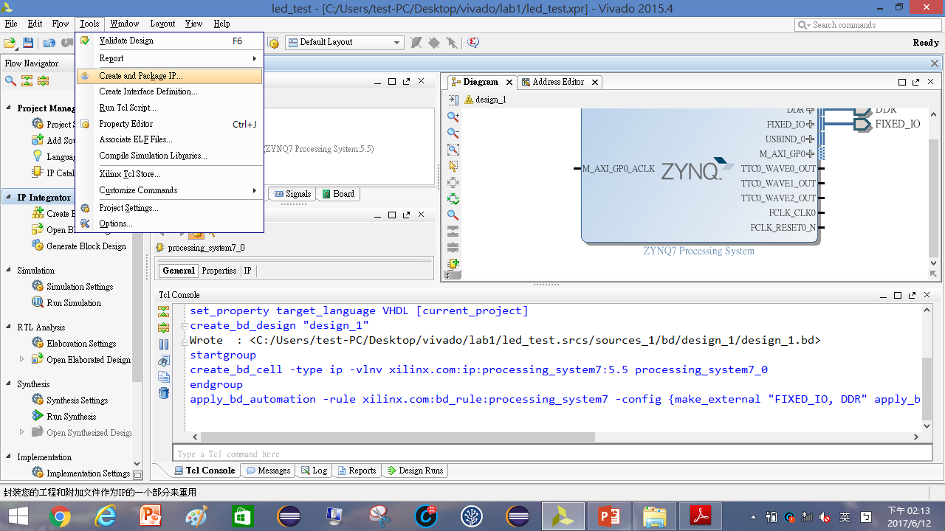
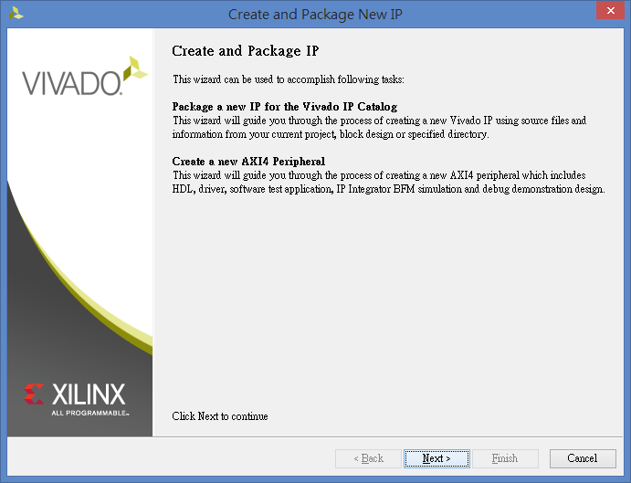
1
2

Slide 23
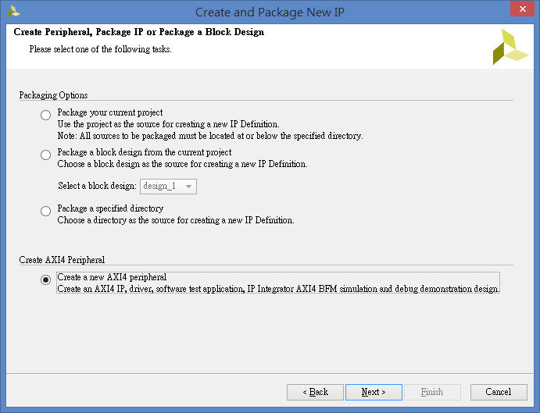
3

Slide 24
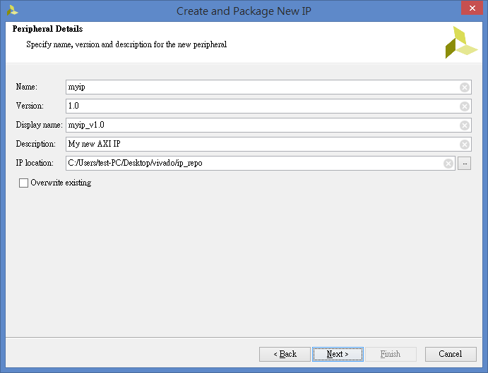
3

Slide 25
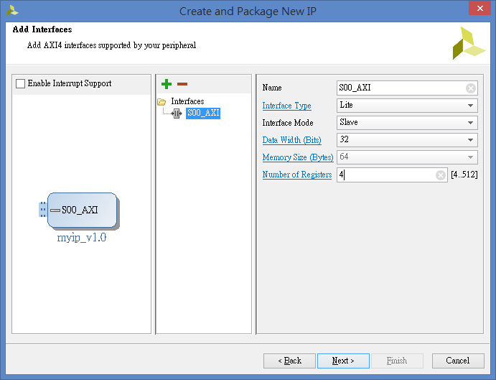
3

Slide 26
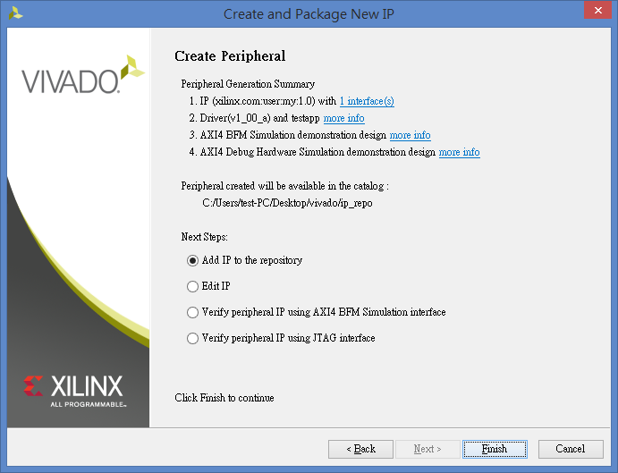
3

Slide 27
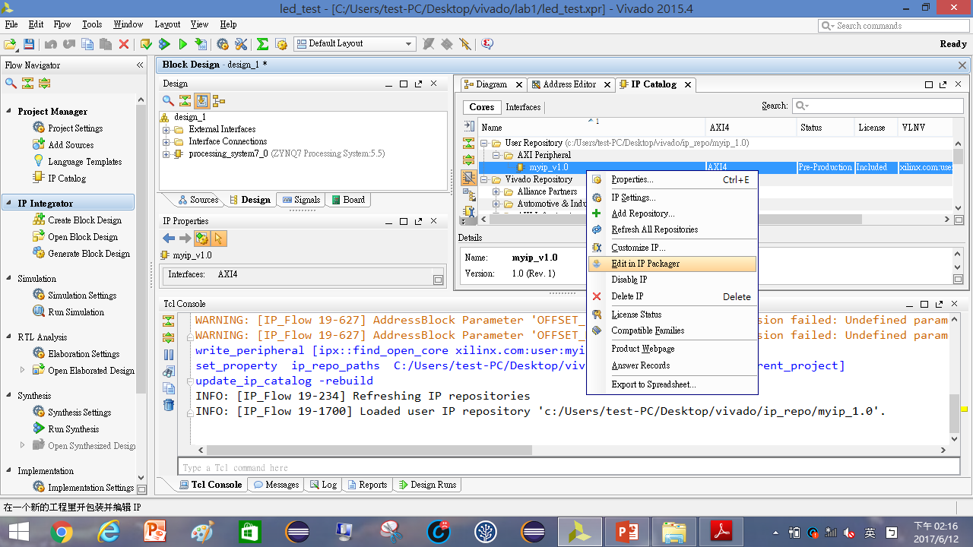
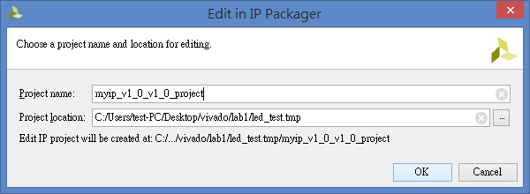
3

Slide 28
IPname.vhd

Slide 29
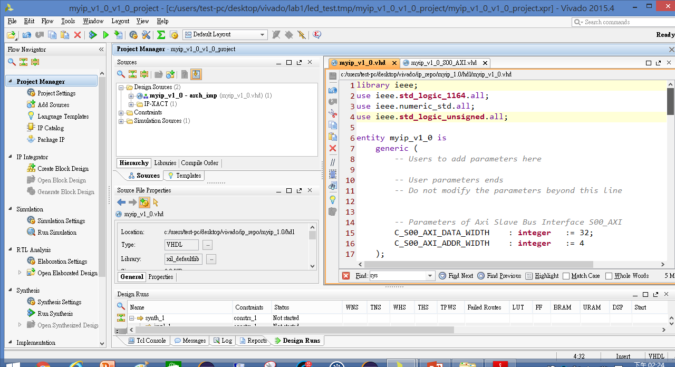
3

Slide 30
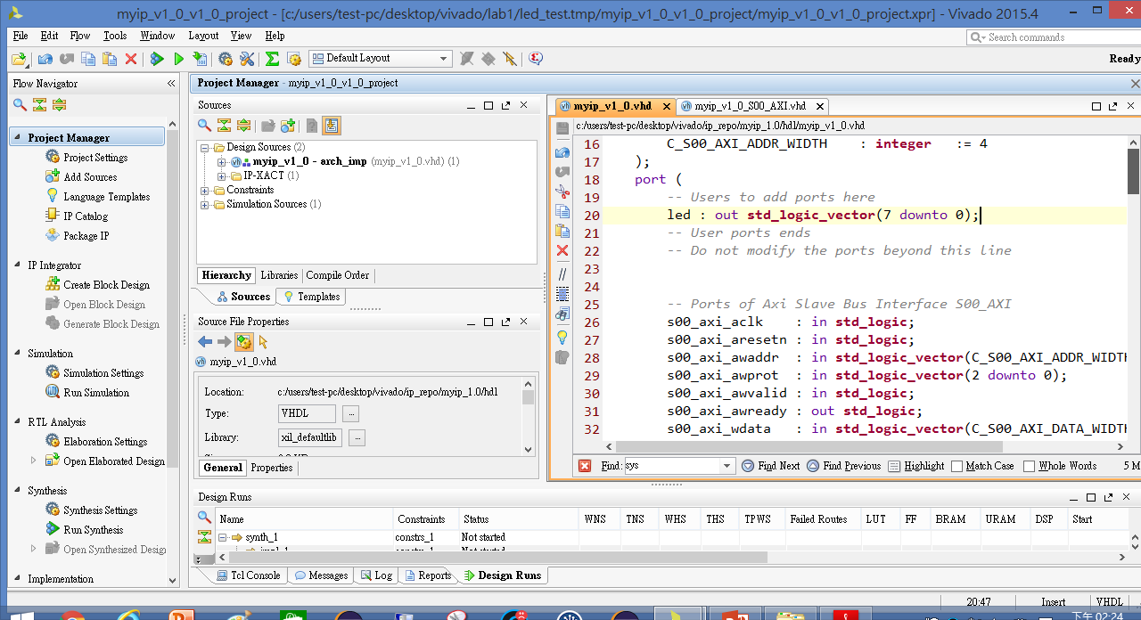
3

Slide 31
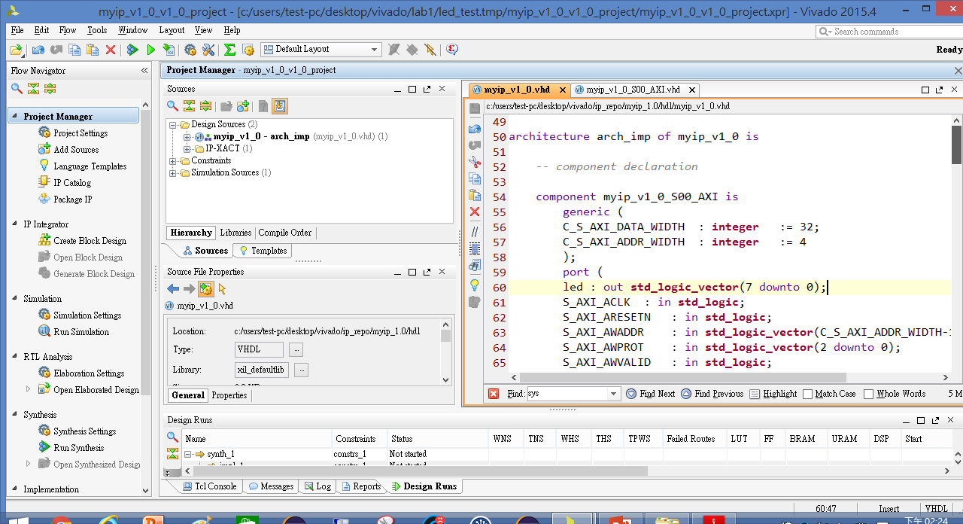
3

Slide 32
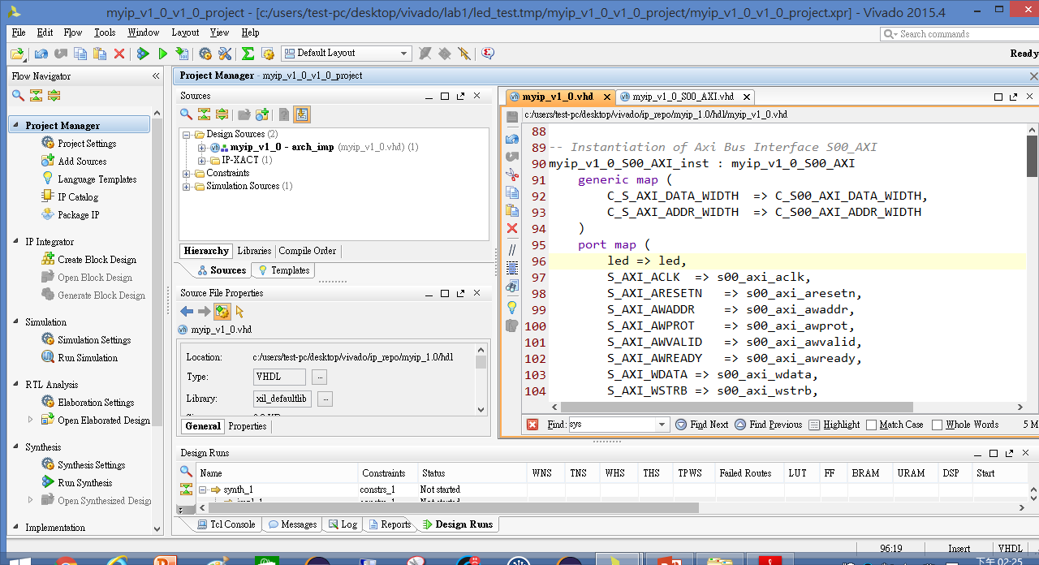
3

Slide 33
IPname_S00_AXI.vhd

Slide 34
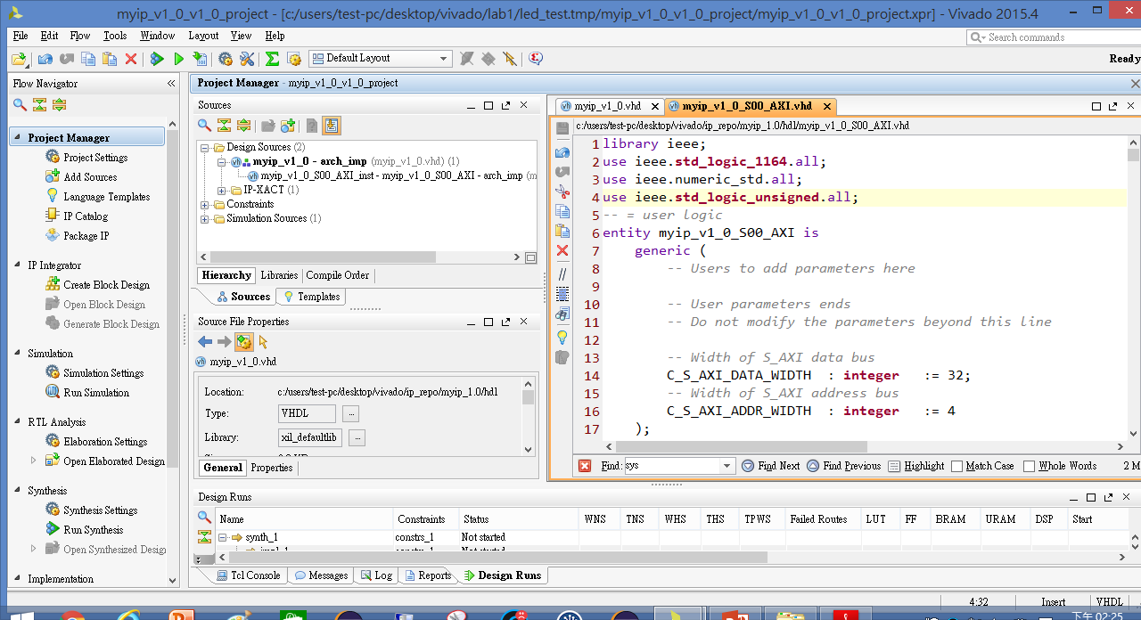
3

Slide 35
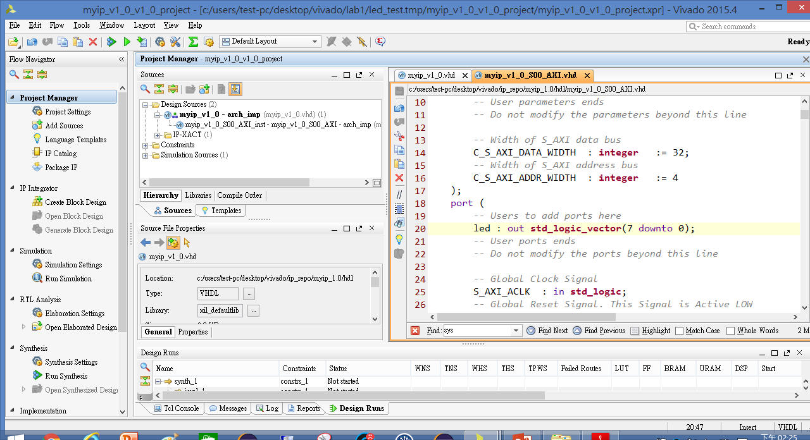
3

Slide 36
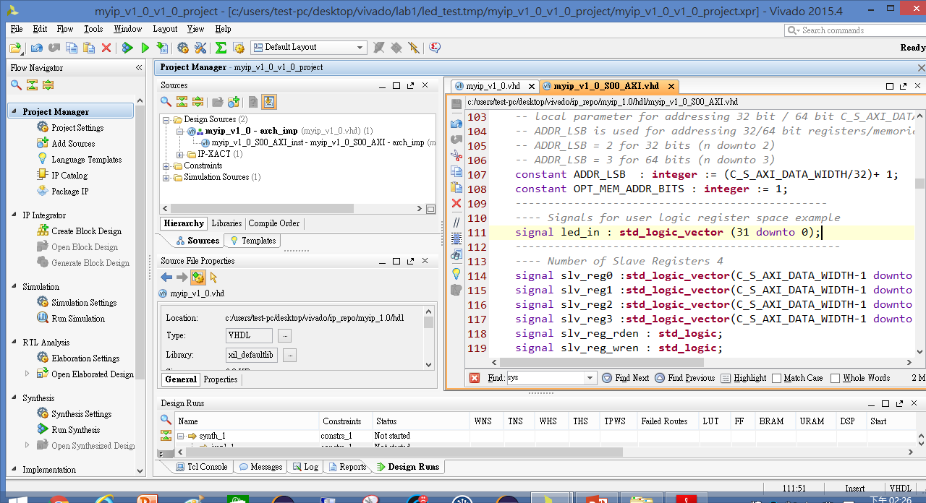
3

Slide 37
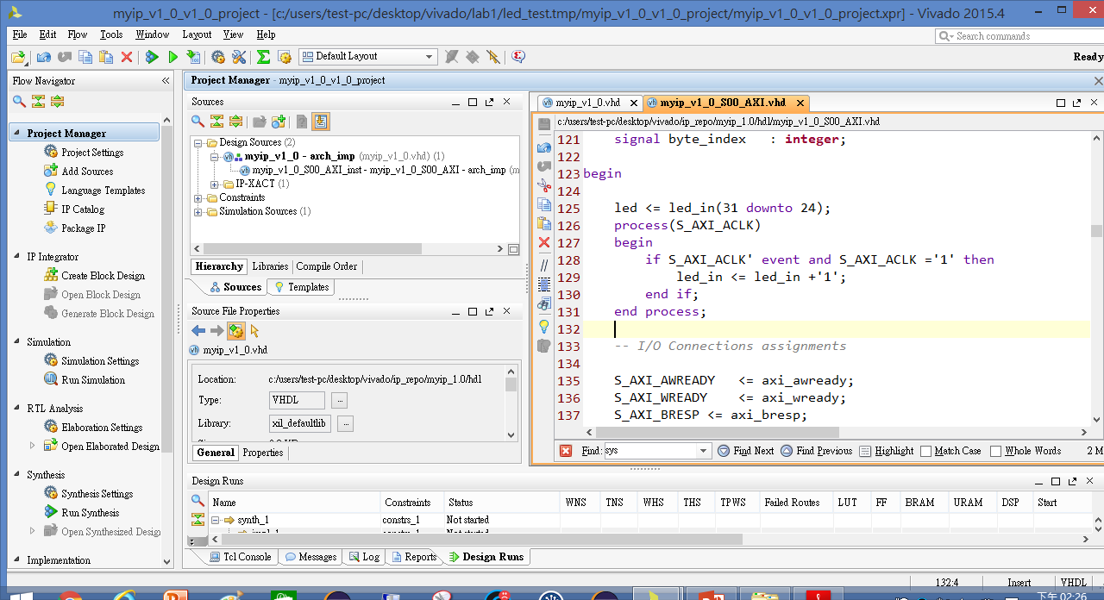
3

Slide 38
完成IP

Slide 39
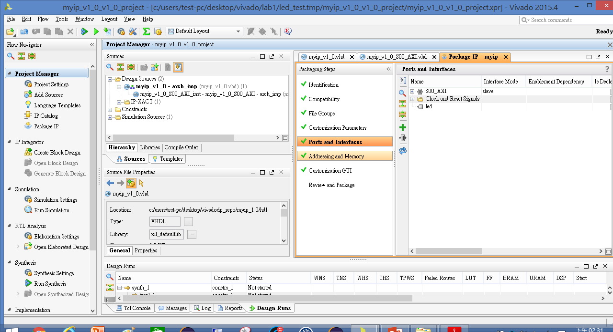
3

Slide 40
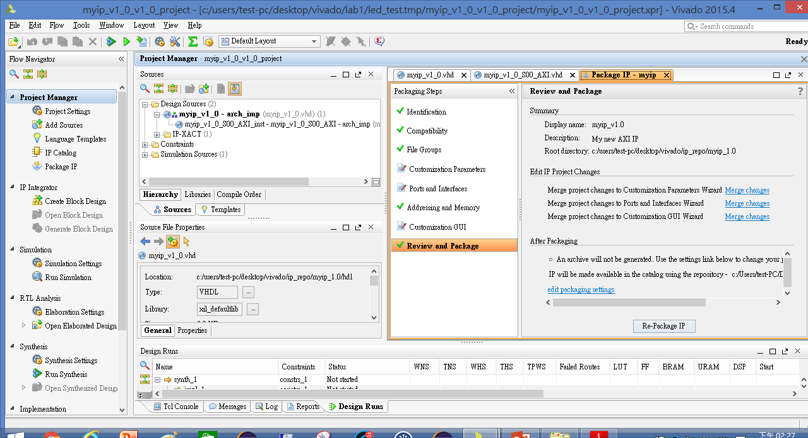
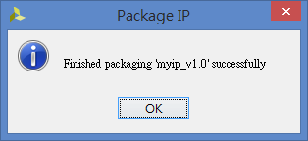
2
3
1

Slide 41
Add IP

Slide 42
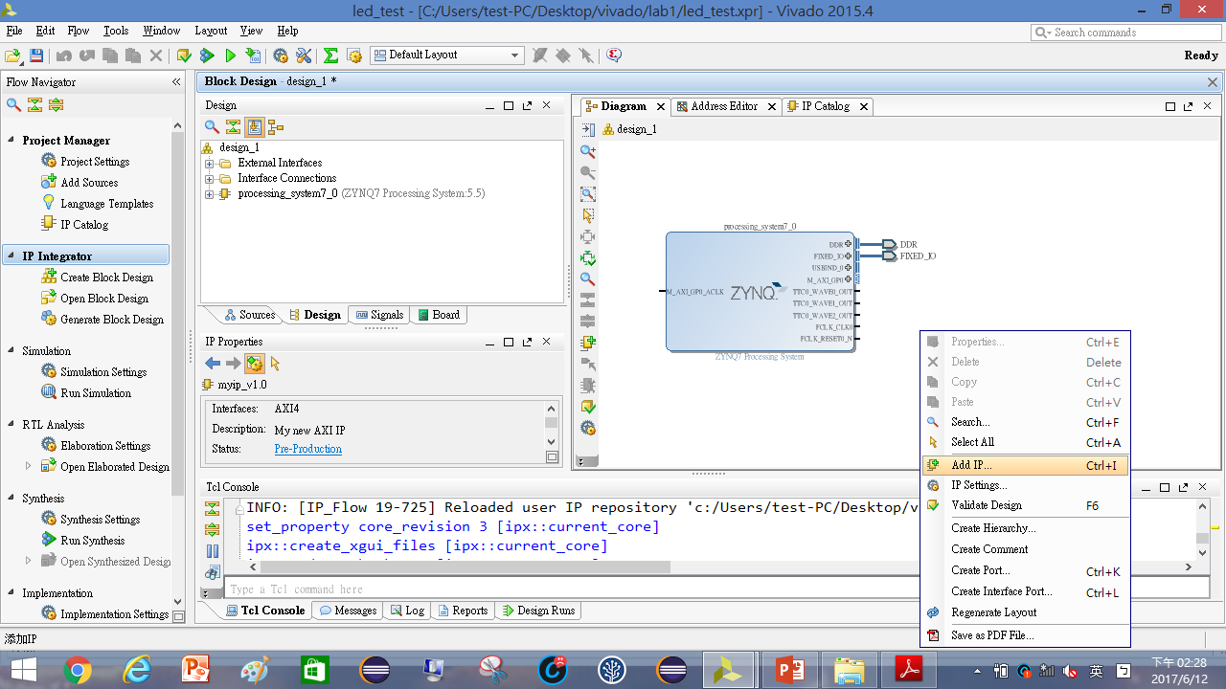
3
1

Slide 43
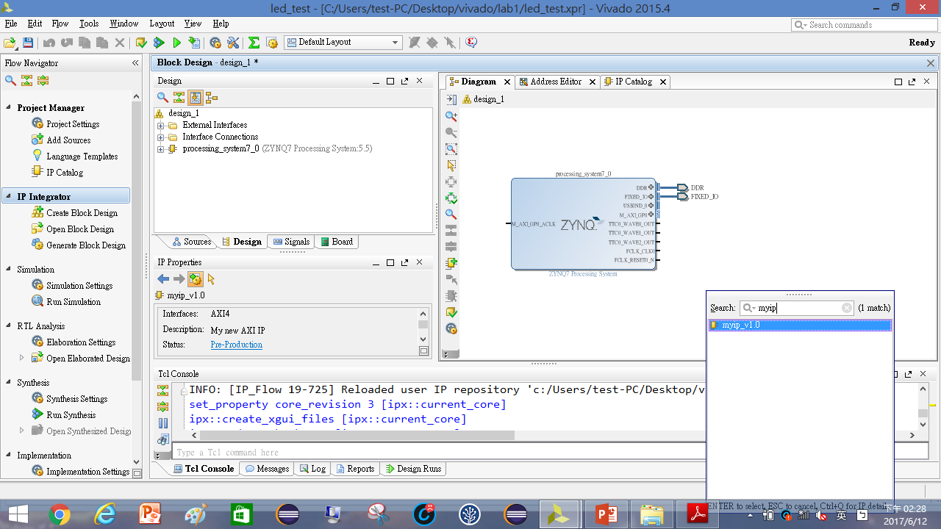
3
1
2

Slide 44
與底板連線

Slide 45
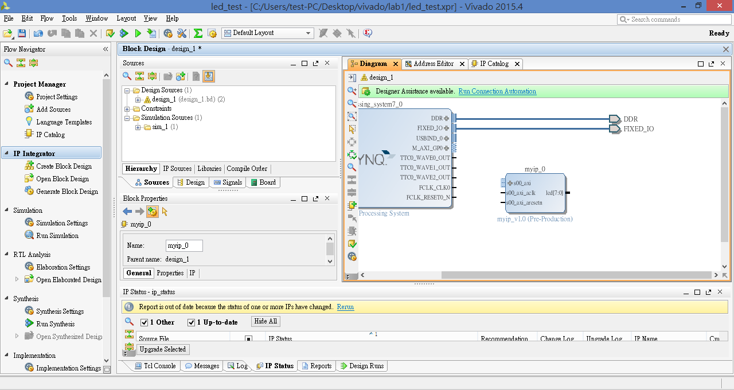
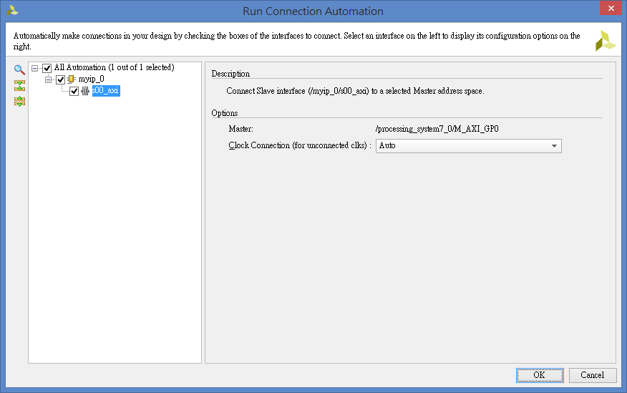
1
2
3
3

Slide 46
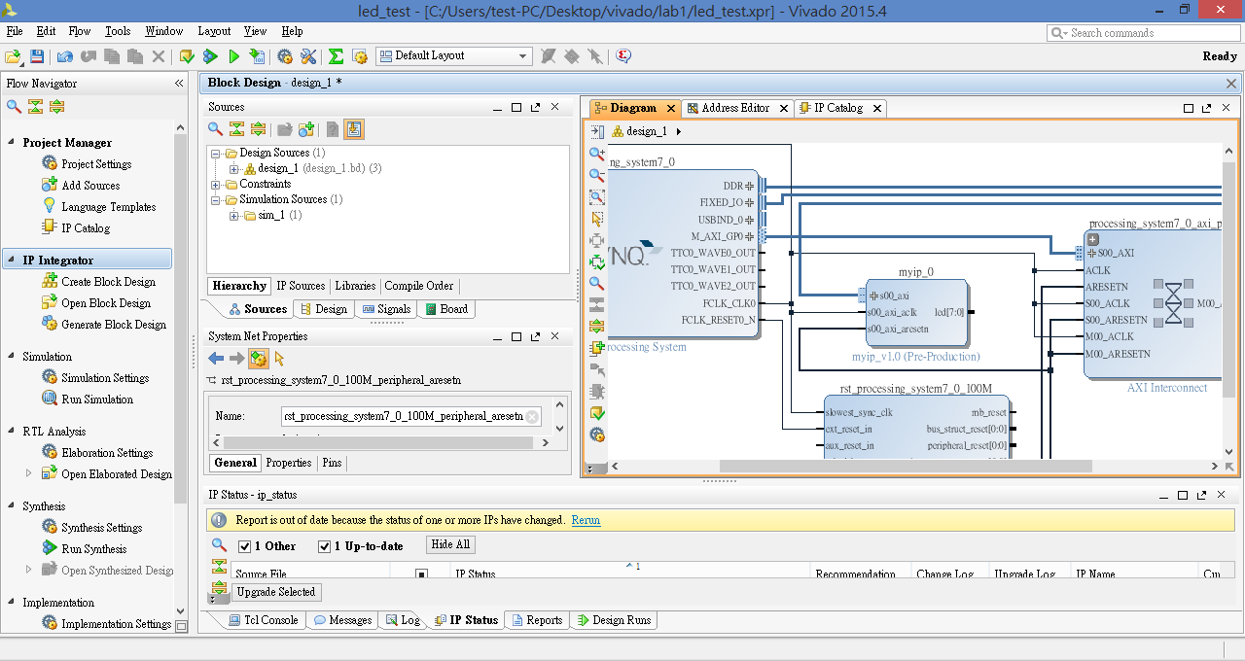
3

Slide 47
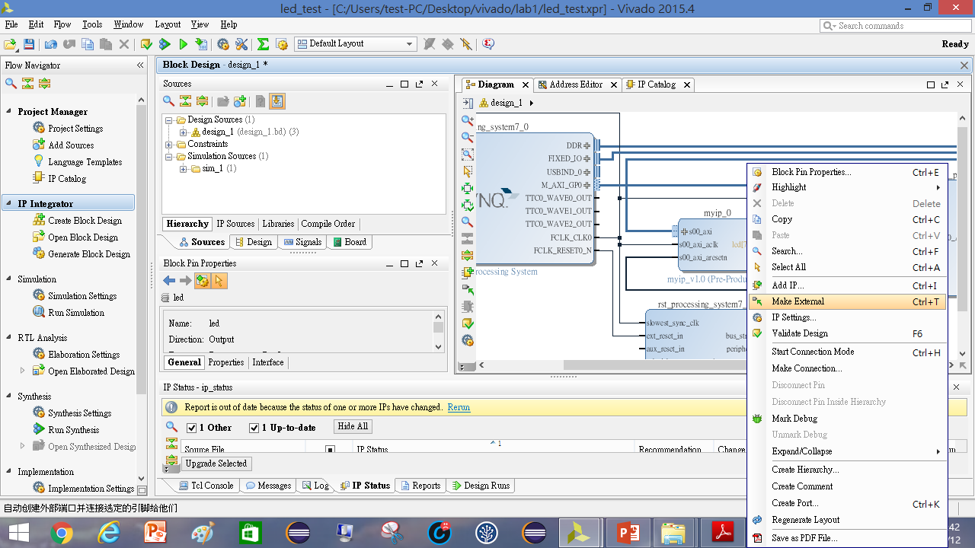
1
3

Slide 48
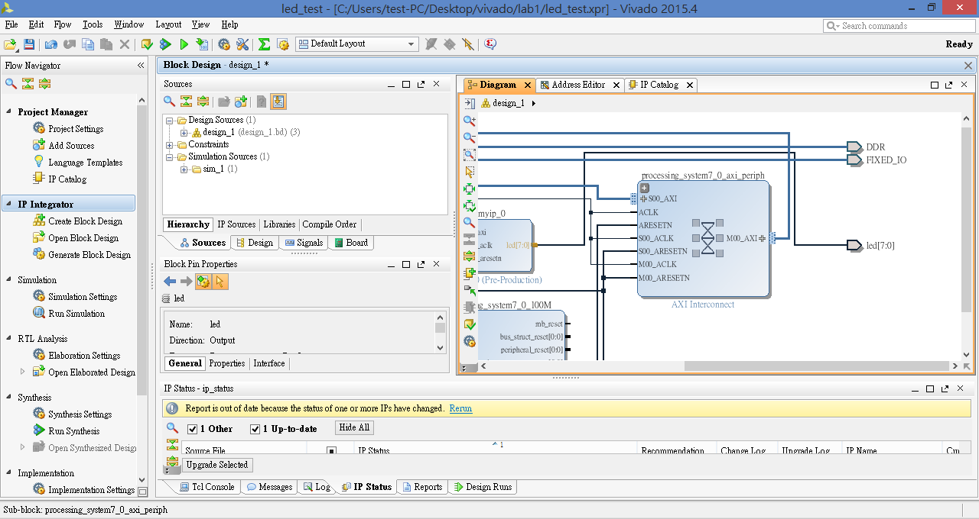
3

Slide 49
完成封裝

Slide 50
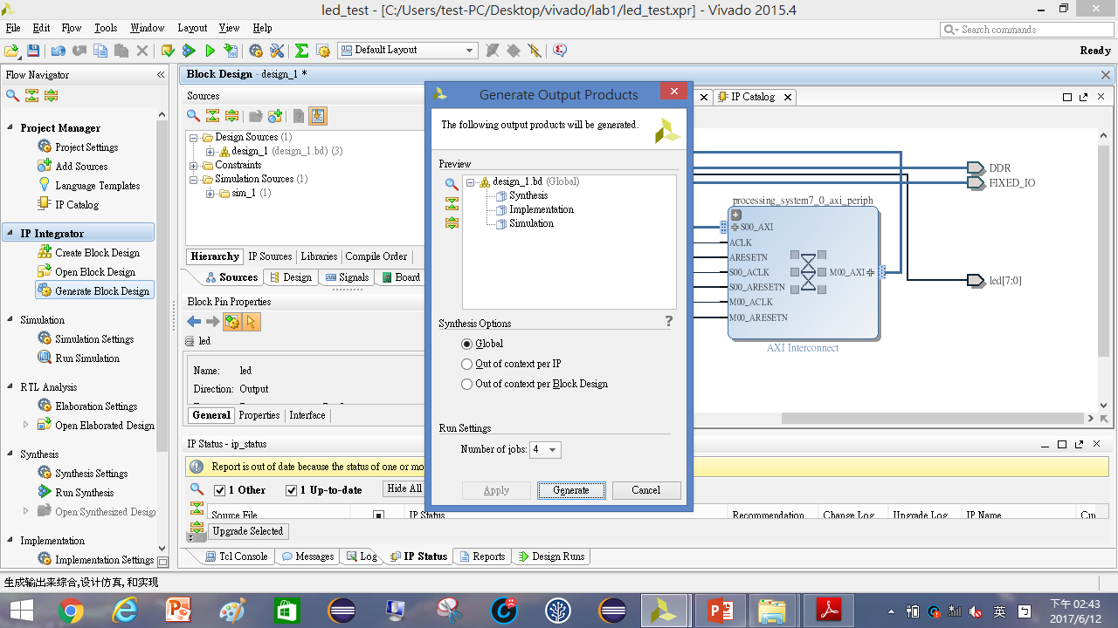
1
3
2

Slide 51
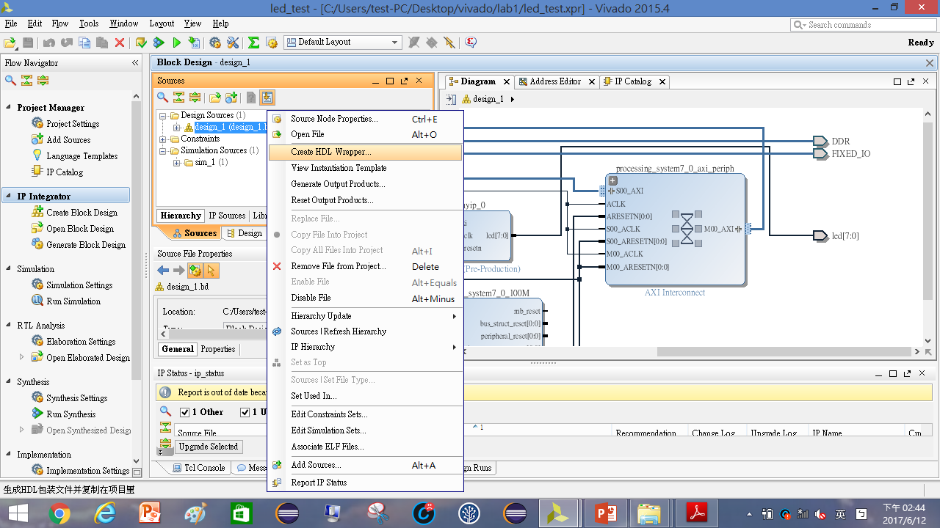
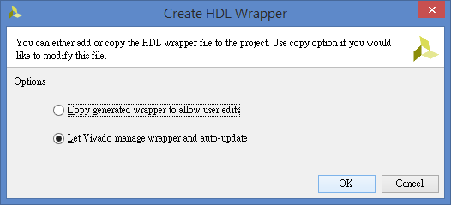
1
2
3
3
4

Slide 52

3

Slide 53
建立.xdc檔

Slide 54

1
3

Slide 55


2
3
3
1

Slide 56

3
1

Slide 57

3

Slide 58

2
3
3
1

Slide 59

3

Slide 60

1
2
3

Slide 61
燒錄

Slide 62

1
2
3

Slide 63
Debug record 1- 如何開啟IP的專案 2- 修改過IP一定要刷新

Slide 64




Open .vhd 底層 & 上層
1.Copy the path for open ip.vhd file
2. open ip.vhd file
4.click
5.
3. Paste the path(ctrl+v)

Slide 65

3

